Slide 1
Keras多層感知器(MLP) 辨識手寫數字

Slide 2
Keras多層感知器(MLP)辨識手寫數字影像
多層感知器模型分為：輸入層、隱藏層、輸出層。
建立模型後，要先訓練模型，才能進行預測。
建立模型步驟：
1.資料預處理
2.建立模型
3.訓練模型
4.評估模型準確率
5.進行預測

Slide 3
進行資料預處理(Preprocess)
numpy是python的函式庫，可用於陣列的計算。
np.random.seed()生成指定隨機數序列

Slide 4
進行資料預處理(Preprocess)

Slide 5
建立模型
建立多層感知器模型，
輸入層(x)共784個神經元，隱藏層(h)共256個神經元，輸出層(y)共10個神經元。

Slide 6
建立模型
Sequential() 線性堆疊模型，用來製作網路結構
Dense() 連階層;神經網路層

Slide 7
建立模型
定義隱藏層=256
設定輸入層=784
kernel_initializer() 初始化，
normal(normal distribution)常態分佈的亂數，weight(權重)bias(偏差)
activation=‘relu‘，使用函數relu
定義輸出層=10
activation=‘softmax‘，使用函數softmax

Slide 8
建立模型
784x256+256=200960
隱藏層=256，沒有輸入層
256x10+10=2570
輸出層=10
200960+2570=203530

Slide 9
進行訓練
model.compile(loss=損失函數
optimizer=最優化方法,
metrics=評估模型)
categorical_crossentropy 用於計算多分類問題的交叉熵
adam在深度學習中調整神經網路的權重和偏差
accuracy準確率

Slide 10
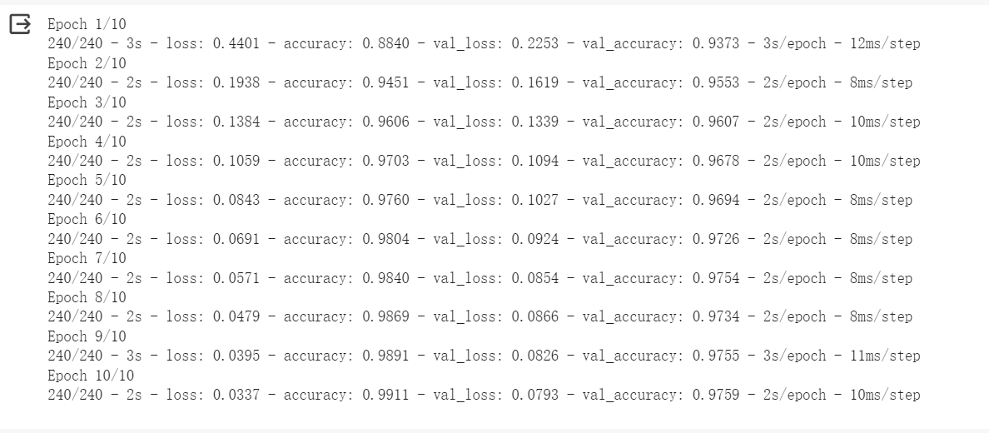
進行訓練
使用model.fit()訓練，
model.fit(x=x_Train_normalize, (features數字影像的特徵值)
y=y_Train_OneHot, (label數字影像真實的值)
validation_split=0.2, (訓練與驗證資料比例，60000X0.8=48000訓練資料，60000X0.2=12000驗證資料)
epochs=10, (訓練週期)
batch_size=200, (每一批次筆數)
verbose=2) (顯示訓練過程)
verbose=0，沒有輸出
verbose=1，顯示進度條
verbose=2，為每個epoch輸出紀錄

Slide 11
進行訓練
train_history：訓練過程產生的train_history
train：訓練資料的執行結果
validation：驗證資料的執行結果

Slide 12
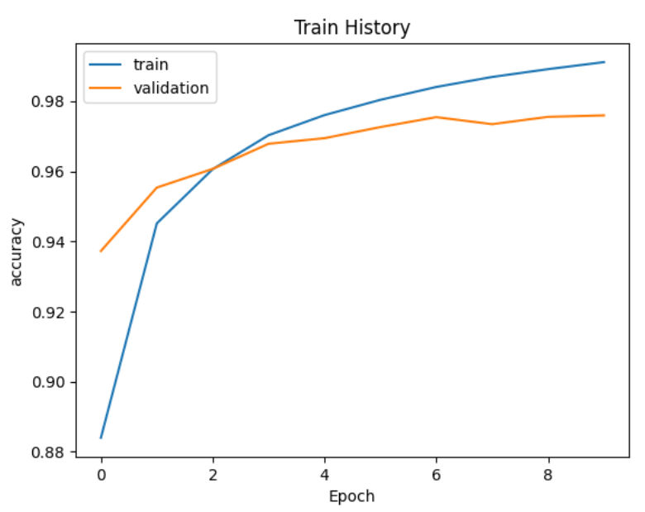
進行訓練
accuracy(訓練的準確率)：
有訓練過的資料
val_accuracy(驗證的準確率)：
沒訓練過的資料
問題討論：
key error：'acc‘，改成accuracy
執行結果有輕微overfitting過度擬合的現象
overfitting過度擬合的現象：
在訓練後希望找到最佳分類的線，但當訓練過程太久或範例太少時，就會導致有過度適應訓練資料中特化且隨機的特徵。

Slide 13
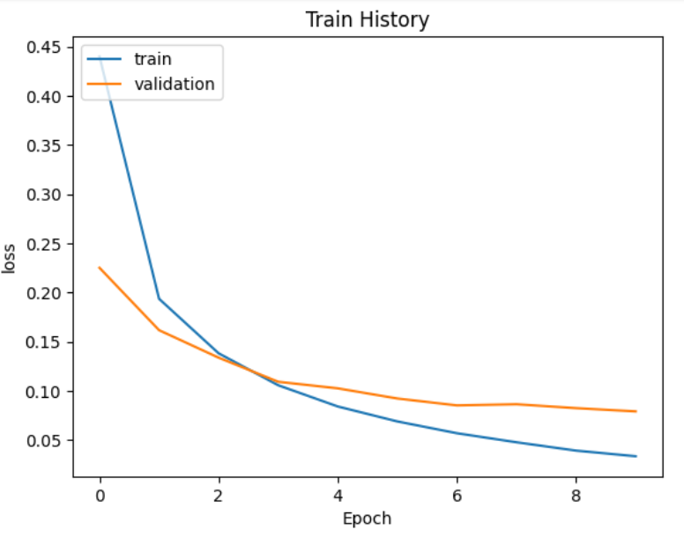
進行訓練
loss(訓練的誤差) < val_loss(驗證的誤差)

Slide 14
以測試資料評估模型準確率
model.evaluate() 進行評估模型準確率
scores[1] 從第一順位顯示準確率
問題討論：
10000筆資料只跑313，
是因為評估模型準確率不會跟著資料量一樣，可能是cpu執行次數。

Slide 15
進行預測
問題討論：
原程式predictions = model.predict _classes(x_Test)
，model.predict_classes以被棄用

Slide 16
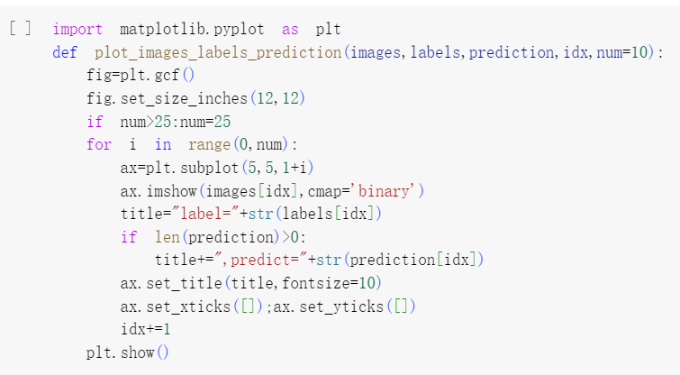
進行預測

Slide 17
進行預測

Slide 18
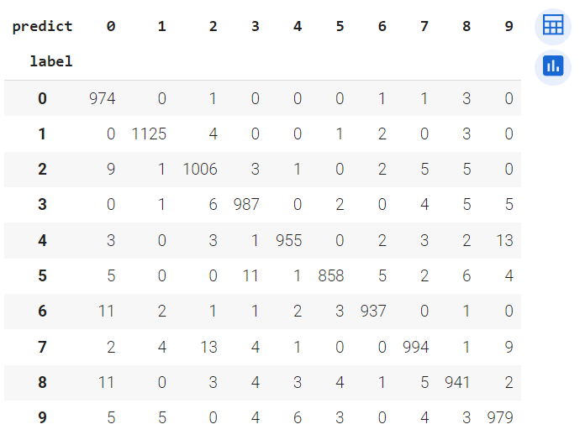
顯示混淆矩陣(confusion matrix)
混淆矩陣：
混淆矩陣可以看出那些數字的預測準確率較高，那些數字容易混淆。

Slide 19
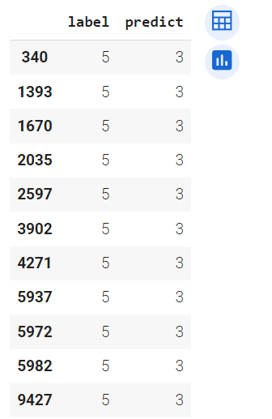
顯示混淆矩陣(confusion matrix)

Slide 20
顯示混淆矩陣(confusion matrix)

Slide 21
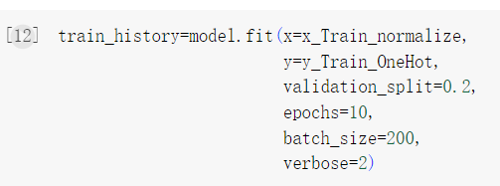
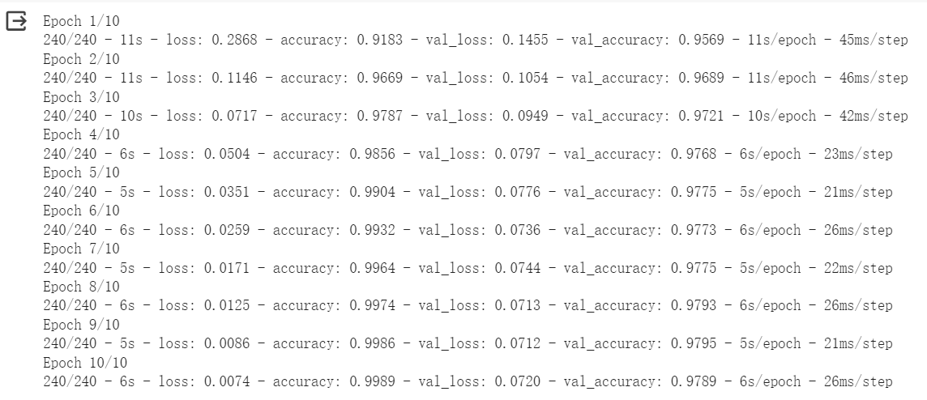
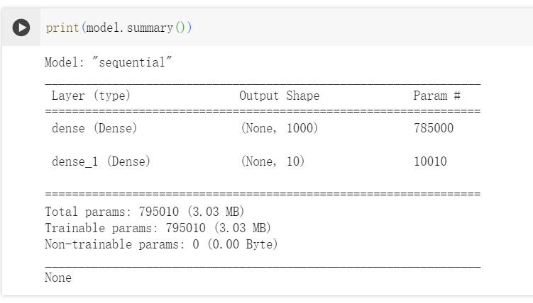
隱藏層增加為1000個神經元
修改隱藏層為1000
開始訓練
查看模型摘要
會發現LOSS誤差越來越小，準確率越來越高
主要是觀察Val，希望驗證越低越好，訓練越高越好

Slide 22
隱藏層增加為1000個神經元
overfitting過度擬合的現象變嚴重了
overfitting 分得太明確的話，機器可能只看得懂看過的資料，沒看過的可能較有問題

Slide 23
隱藏層增加為1000個神經元

